Slide 1
INFRACCIONES INFORMÁTICAS y
PROPIEDAD INTELECTUAL

Slide 2
Ley de Comercio electrónico, firmas electrónicas y mensajes de datos.
Ley No. 2002-67
Registro Oficial No. 577 Suplemento
17 -IV-02
LEY DE PROPIEDAD INTELECTUAL
Ley 83
(Registro Oficial 320, 19-V-98).

Slide 3
INFRACCIONES INFORMÁTICAS
(DELITOS CONTRA LA INVOLAVILIDAD DEL SECRETO)
Art. 58.- A continuación del Art. 202, inclúyanse los siguientes artículos innumerados.
:"Art. ....- El que empleando cualquier medio electrónico, informático o afín, violentare claves o sistemas de seguridad, para acceder u obtener información protegida, contenida en sistemas de información; para vulnerar el secreto, confidencialidad y reserva, o simplemente vulnerar la seguridad, será reprimido con prisión de seis meses a un año y multa de quinientos a mil dólares de los Estados Unidos de Norteamérica.

Slide 4

PHIBER OPTIK
Nombre Verdadero:
Mark Abene
Delitos:
Acceso no autorizado a computadoras por medio de la ejecución de programas que violentaron los sistemas de seguridad. (Hackear)
Afectados:
Computadoras de WNET, uno de los principales canales de televisión de la ciudad de Nueva York
Sentencia:
10 meses de prisión en EUA.

Slide 5
INFRACCIONES INFORMÁTICAS
(DELITOS CONTRA LA INVOLAVILIDAD DEL SECRETO)
Si la información obtenida se refiere a seguridad nacional, o a secretos comerciales o industriales, la pena será de uno a tres años de prisión y multa de mil a mil quinientos dólares de los Estados Unidos de Norteamérica.
La divulgación o la utilización fraudulenta de la información protegida, así como de los secretos comerciales o industriales, será sancionada con pena de reclusión menor ordinaria de tres a seis años y multa de dos mil a diez mil dólares de los Estados Unidos de Norteamérica.

Slide 6

KEVIN MITNIK
Página Web:
http://www.kevinmitnick.com/home.html
Delitos:
Ingresos a servidores, robo de información, y publicación en Internet de miles de números de tarjetas de crédito.
Afectados:
Visa, Motorola, Nokia, Novell, Sun Microsystems, FBI, Pentágono.
Sentencia:
5 años de prisión

Slide 7
INFRACCIONES INFORMÁTICAS
(DELITOS CONTRA LA INVOLAVILIDAD DEL SECRETO)
Si la divulgación o la utilización fraudulenta se realiza por parte de la persona o personas encargadas de la custodia o utilización legítima de la información, éstas serán sancionadas con pena de reclusión menor de seis a nueve años y multa de dos mil a diez mil dólares de los Estados Unidos de Norteamérica.
Art. ....- Obtención y utilización no autorizada de información.- La persona o personas que obtuvieren información sobre datos personales para después cederla, publicarla, utilizarla o transferirla a cualquier título, sin la autorización de su titular o titulares, serán sancionadas con pena de prisión de dos meses a dos años y multa de mil a dos mil dólares de los Estados Unidos de Norteamérica.".

Slide 8
INFRACCIONES INFORMÁTICAS
(Violación de los deberes de funcionarios públicos )
Art. 59.- Sustitúyase el Art. 262 (Código Penal) por el siguiente:
"Art. 262.- Serán reprimidos con tres a seis años de reclusión menor, todo empleado público y toda persona encargada de un servicio público, que hubiere maliciosa y fraudulentamente, destruido o suprimido documentos, títulos, programas, datos, bases de datos, información o cualquier mensaje de datos contenido en un sistema de información o red electrónica, de que fueren depositarios, en su calidad de tales, o que les hubieren sido encomendados en razón de su cargo.".

Slide 9
INFRACCIONES INFORMÁTICAS
(Delitos contra la Fe Pública)
Art. 60.- A continuación del Art. 353, agréguese el siguiente artículo innumerado:
"Art. ....- Falsificación electrónica.- Son reos de falsificación electrónica la persona o personas que con ánimo de lucro o bien para causar un perjuicio a un tercero, utilizando cualquier medio, alteren o modifiquen mensajes de datos, o la información incluida en éstos, que se encuentre contenida en cualquier soporte material, sistema de información o telemático, ya sea:
1.- Alterando un mensaje de datos en alguno de sus elementos o requisitos de carácter formal o esencial;
2.- Simulando un mensaje de datos en todo o en parte, de manera que induzca a error sobre su autenticidad;
3.- Suponiendo en un acto la intervención de personas que no la han tenido o atribuyendo a las que han intervenido en el acto, declaraciones o manifestaciones diferentes de las que hubieren hecho.
El delito de falsificación electrónica será sancionado de acuerdo a lo dispuesto en este capítulo.".

Slide 10
INFRACCIONES INFORMÁTICAS
(Destrucciones, deterioros y daños)
Art. 61.- A continuación del Art. 415 del Código Penal, inclúyanse los siguientes artículos innumerados:
"Art. ....- Daños informáticos.- El que dolosamente, de cualquier modo o utilizando cualquier método, destruya, altere, inutilice, suprima o dañe, de forma temporal o definitiva, los programas, datos, bases de datos, información o cualquier mensaje de datos contenido en un sistema de información o red electrónica, será reprimido con prisión de seis meses a tres años y multa de sesenta a ciento cincuenta dólares de los Estados Unidos de Norteamérica.
La pena de prisión será de tres a cinco años y multa de doscientos a seis cientos dólares de los Estados Unidos de Norteamérica, cuando se trate de programas, datos, bases de datos, información o cualquier mensaje de datos contenido en un sistema de información o red electrónica, destinada a prestar un servicio público o vinculada con la defensa nacional.

Slide 11
INFRACCIONES INFORMÁTICAS
(Destrucciones, deterioros y daños)
Art. ....- Si no se tratare de un delito mayor, la destrucción, alteración o inutilización de la infraestructura o instalaciones físicas necesarias para la transmisión, recepción o procesamiento de mensajes de datos, será reprimida con prisión de ocho meses a cuatro años y multa de doscientos a seis cientos dólares de los Estados Unidos de Norteamérica.".

Slide 12

ROBERT MORRIS
Delitos:
Difundió un virus a través de ArpaNet, logrando infectar 6,000 servidores conectados a la red
Afectados:
6000 terminales
Sentencia:
4 años de prisión y el pago de US $ 10,000 de multa

Slide 13

CHEN ING-HOU
Delitos:
Creador del virus CIH, Chernobyl
Afectados:
Varios miles de computadores
Sentencia:
Podría enfrentar una pena de 3 años de prisión, además de daños y perjuicios reaclamados por posibles víctimas

Slide 14
INFRACCIONES INFORMÁTICAS
(Del Robo)
"Art. ....- Apropiación ilícita.- Serán reprimidos con prisión de seis meses a cinco años y multa de quinientos a mil dólares de los Estados Unidos de Norteamérica, los que utilizaren fraudulentamente sistemas de información o redes electrónicas, para facilitar la apropiación de un bien ajeno, o los que procuren la transferencia no consentida de bienes, valores o derechos de una persona, en perjuicio de ésta o de un tercero, en beneficio suyo o de otra persona alterando, manipulando o modificando el funcionamiento de redes electrónicas, programas informáticos, sistemas informáticos, telemáticos o mensajes de datos.

Slide 15
INFRACCIONES INFORMÁTICAS
(Del Robo)
Art. ....- La pena de prisión de uno a cinco años y multa de mil a dos mil dólares de los Estados Unidos de Norteamérica, si el delito se hubiere cometido empleando los siguientes medios
1. Inutilización de sistemas de alarma o guarda;
2. Descubrimiento descifrado de claves secretas o encriptadas;
3. Utilización de tarjetas magnéticas o perforadas;
4. Utilización de controles o instrumentos de apertura a distancia; y,
5. Violación de seguridades electrónicas, informáticas u otras semejantes.".

Slide 16
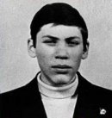
VLADIMIR LEVIN
Delitos:
Robo de más de
US$ 10’000.000 , de cuentas corporativas del Citibank-Rusia
Afectados:
Citibank-Rusia
Sentencia:
3 años de prisión.
El Servicio Secreto de EUA, recuperó $240.000. El resto no ha sido recuperado.

Slide 17
INFRACCIONES INFORMÁTICAS
(De la Estafa y otras defraudaciones)
Art. 63.- Añádase como segundo inciso del artículo 563 del Código Penal, el siguiente: Art.563 del Código Penal: Art. 563.- (Inciso 2o. agregado por el Art. 63 de la Ley 2002-67, R.O. 557-S, 17-IV-2002).- El que, con propósito de apropiarse de una cosa perteneciente a otro, se hubiere hecho entregar fondos, muebles, obligaciones, finiquitos, recibos, ya haciendo uso de nombres falsos, o de falsas calidades, ya empleando manejos fraudulentos para hacer creer en la existencia de falsas empresas, de un poder, o de un crédito imaginario, para infundir la esperanza o el temor de un suceso, accidente, o cualquier otro acontecimiento quimérico, o para abusar de otro modo de la confianza o de la credulidad, será reprimido con prisión de seis meses a cinco años y multa de cincuenta a mil sucres.
Será sancionado con el máximo de la pena prevista en el inciso anterior y multa de quinientos a mil dólares de los Estados Unidos de Norteamérica, el que cometiere el delito utilizando medios electrónicos o telemáticos.

Slide 18
CASO DVD
,…. La Motion Pictures Association demandó a un sitio llamado www.2600.com por descifrar y publicar el código secreto de seguridad que permite reproducir DVD y saltearse su sistema de zonas, la demanda se hizo extensiva a su programador y a los sitios que hubieran difundido dicho código.

Slide 19
CASO DVD
El decodificador se llama DeCSS y su autor fue acusado de incitación a la piratería y violación de derechos de autor. En primera instancia se obligó al sitio a retirar el software de la web y a cancelar los vínculos que terceros mantenían hacia 2600.com

Slide 20
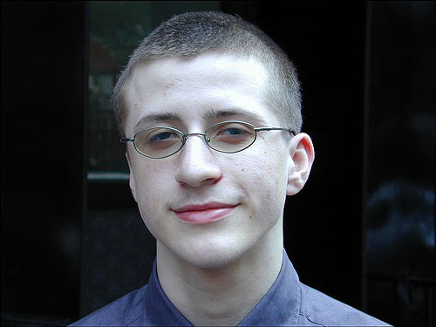
JON - JOHANSEN
.

Slide 21
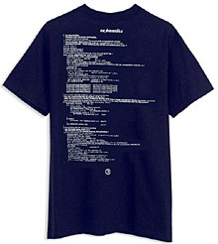
CÓDIGO DeCSS
.

Slide 22
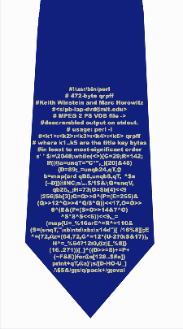
De CSS
.

Slide 23
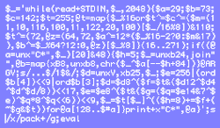
DeCSS
.

Slide 24

CASO NAPSTER
.

Slide 25
CASO NAPSTER
Es un sitio de internet que permite a sus usuarios intercambiar archivos de música (MP3) entre sus computadoras.
el sitio es una cadena de intercambio gratuito que conecta directamente los discos rígidos de miles de computadoras entre sí, sin pasar por los grandes buscadores, poniendo a disposición de todos los usuarios los archivos musicales que tienen en sus discos rígidos.
Fue fundado por Shawn Fanning, un estudiante de 19 años.
El programa permite buscar y bajar gratuitamente archivos de canciones grabados en el formato MP3.
Este programa utiliza el modelo bautizado como “computación persona a persona”.

Slide 26
CASO NAPSTER
Mayo 1999 Shawn Fanning desarrolló el sistema
P2P software. Nace Napster
Millones de usuarios utilizan el servicio
para “bajar”´y escuchar música
Diciembre 1999: Compañías discográficas demandan a Napster
Mayo, 2000: Metallica también demanda a Napster.
Julio, 2000: La Jueza Patel inicia el proceso judical v. Napster

Slide 27
ARGUMENTOS DE DEFENSA
No alientan a copiar y distribuir copias no autorizadas, sino que los usuarios sólo “comparten” sus archivos.
Uso Justo. Dicen que el mero acto de copiar un archivo de una computadora a otra es un nuevo uso. ( fair use )
El cambio de espacio es uso justo.
Reclaman protección bajo la teoría del producto primario de comercio como materia legal..

Slide 28
CASO NAPSTER
Febrero, 2001:La Corte de Apelaciones envía su opinión acerca del caso.
Napster & Bertelsmann proyectan un servicio pagado que utilice la plataforma tecnológica de Napster.
Julio del 2002. Bertelsmann abandona la estrategia desarrollada por
Napster ….

Slide 29
CASO NAPSTER
Una visión al futuro
Que va a ocurrir con Kazaa, Morpheus, Grokster, o las aplicaciones que utilizan el P2P?

Slide 30
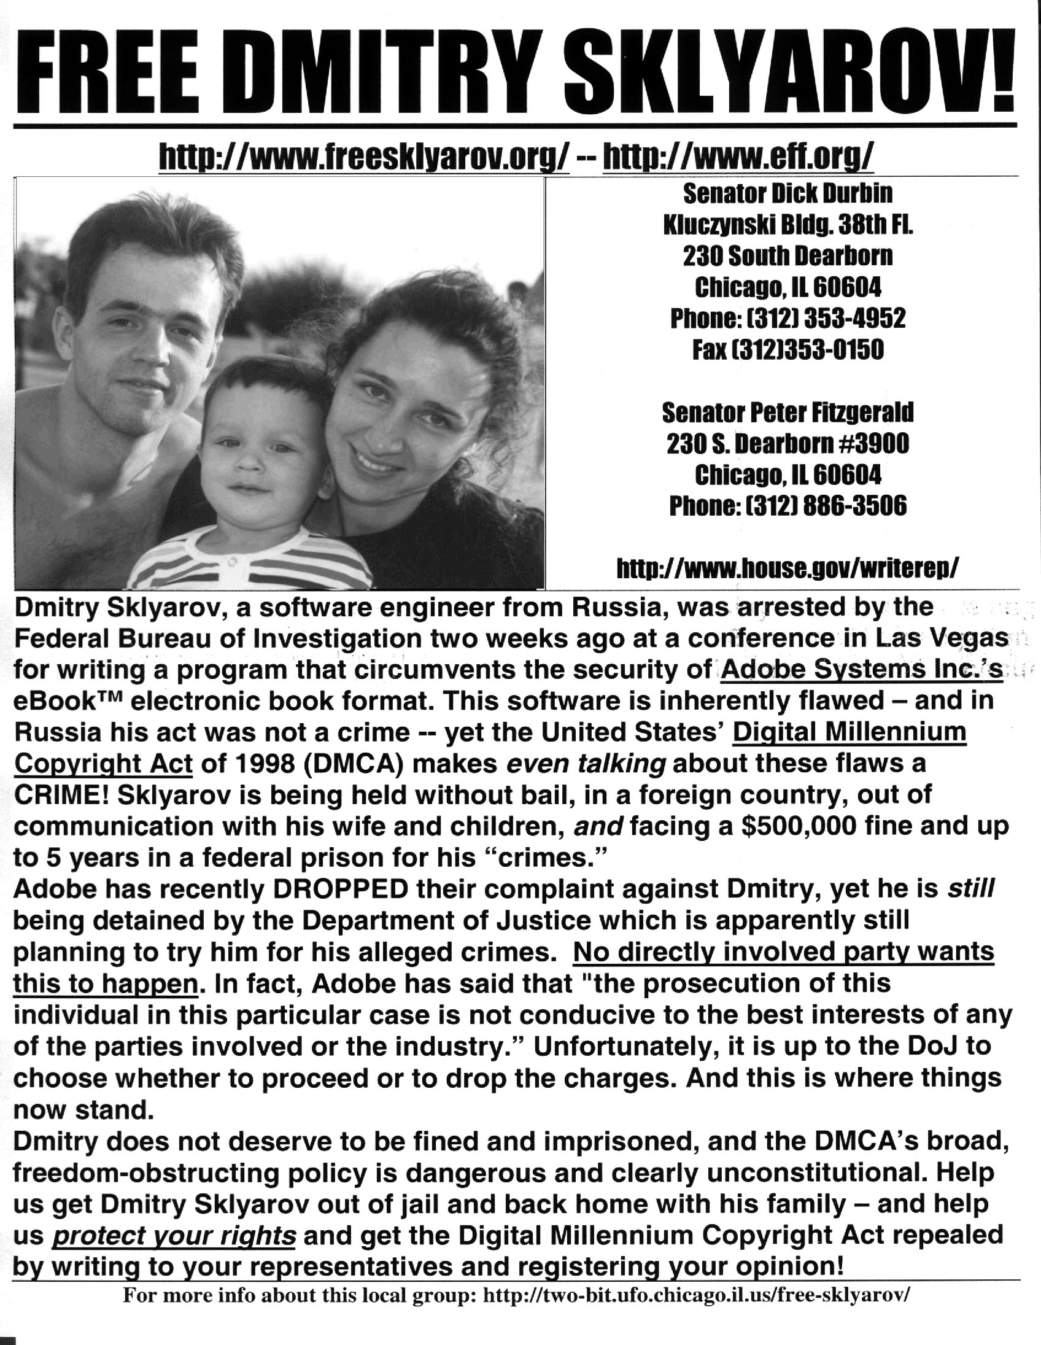
ELCOMSOFT v. ABOBE
.

Slide 31
Capítulo III
DE LOS DELITOS Y DE LAS PENAS
Art. 319.- Será reprimido con prisión de tres meses a tres años y multa de quinientas a cinco mil unidades de valor constante (UVC), tomando en consideración el valor de los perjuicios ocasionados, quien en violación de los derechos de propiedad intelectual, almacene, fabrique, utilice con fines comerciales, oferte en venta, venda, importe o exporte:
a) Un producto amparado por una patente de invención o modelo de utilidad obtenido en el país;
b) Un producto fabricado mediante la utilización de un procedimiento amparado por una patente de invención obtenida en el país;
c) Un producto amparado por un dibujo o modelo industrial registrado en el país;

Slide 32
LEY PROPIEDAD INTELECTUAL
Art.319
d) Una obtención vegetal registrada en el país, así como su material de reproducción, propagación o multiplicación;
e) Un esquema de trazado (topografía) registrado en el país, un circuito semiconductor que incorpore dicho esquema de trazado (topografía) o un artículo que incorpore tal circuito semiconductor;

Slide 33
LEY PROPIEDAD INTELECTUAL
Art. 320.- Serán reprimidos con igual pena que la señalada en el artículo anterior, quienes en violación de los derechos de propiedad intelectual:
1. Divulguen, adquieran o utilicen secretos comerciales, secretos industriales o información confidencial;

Slide 34
LEY PROPIEDAD INTELECTUAL
Art. 324.- Serán reprimidos con prisión de tres meses a tres años y multa de quinientas a cinco mil unidades de valor constante (UVC), tomando en consideración el valor de los perjuicios ocasionados, quienes en violación de los derechos de autor o derechos conexos:
a) Alteren o mutilen una obra, inclusive a través de la remoción o alteración de información electrónica sobre el régimen de derechos aplicables;
b) Inscriban, publiquen, distribuyan, comuniquen o reproduzcan, total o parcialmente, una obra ajena como si fuera propia;
c) Reproduzcan una obra;

Slide 35
Art.324
d) Comuniquen públicamente obras, videogramas o fonogramas, total o parcialmente;
e) Introduzcan al país, almacenen, ofrezcan en venta, vendan, arrienden o de cualquier otra manera pongan en circulación o a disposición de terceros reproducciones ilícitas de obras;
f) Reproduzcan un fonograma o videograma y en general cualquier obra protegida, así como las actuaciones de intérpretes o ejecutantes, total o parcialmente, imitando o no las características externas del original, así como quienes introduzcan al país, almacenen, distribuyan, ofrezcan en venta, vendan, arrienden o de cualquier otra manera pongan en circulación o a disposición de terceros tales reproducciones ilícitas; y,
g) Introduzcan al país, almacenen, ofrezcan en venta, vendan, arrienden o de cualquier otra manera pongan en circulación o a disposición de terceros reproducciones de obras, fonogramas o videogramas en las cuales se ha alterado o removido información sobre el régimen de derechos aplicables.

Slide 36
Art. 325.- Serán reprimidos con prisión de un mes a dos años y multa de doscientos cincuenta a dos mil quinientas unidades de valor constante (UVC), tomando en consideración el valor de los perjuicios ocasionados, quienes en violación de los derechos de autor o derechos conexos:
a) Reproduzcan un número mayor de ejemplares de una obra que el autorizado por el titular;
b) Introduzcan al país, almacenen, ofrezcan en venta, vendan, arrienden o de cualquier otra manera pongan en circulación o a disposición de terceros reproducciones de obras en número que exceda del autorizado por el titular;
c) Retransmitan por cualquier medio las emisiones de los organismos de radiodifusión; y,
d) Introduzcan al país, almacenen, ofrezcan en venta, vendan, arrienden o de cualquier otra manera pongan en circulación o a disposición de terceros aparatos u otros medios destinados a descifrar o decodificar las señales codificadas o de cualquier otra manera burlar o quebrantar los medios técnicos de protección aplicados por el titular del derecho.

Slide 37
LEY PROPIEDAD INTELECTUAL
Art. 327.- Son circunstancias agravantes, además de las previstas en el Código Penal, las siguientes:
a) El haber recibido el infractor apercibimiento sobre la violación del derecho;
b) El que los productos materia de la infracción puedan provocar daños a la salud; y,
c) El que las infracciones se cometan respecto de obras inéditas.

Slide 38
Art. 328.- Las infracciones determinadas en este capítulo son punibles y pesquisables de oficio.
Art. 329.- Las acciones civiles y penales prescriben de conformidad con las normas del Código Civil y del Código Penal, respectivamente, salvo las acciones por violación a los derechos morales, que son imprescriptibles.
Salvo prueba en contrario y, para los efectos de la prescripción de la acción, se tendrá como fecha de cometimiento de la infracción, el primer día del año siguiente a la última edición, reedición, reproducción, comunicación, u otra utilización de una obra, interpretación, producción o emisión de radiodifusión.

Slide 39
LEY PROPIEDAD INTELECTUAL
Art. 330.- En todos los casos comprendidos en este capítulo, se dispondrá el comiso de todos los objetos que hubieren servido directa o indirectamente para la comisión del delito, cuyo secuestro podrá ser ordenado por el juez penal en cualquier momento durante el sumario y obligatoriamente en el auto de apertura del plenario.
Art. 331.- El producto de las multas determinadas en este capítulo será destinado en partes iguales a la Función Judicial y al IEPI, el que lo empleará al menos en un cincuenta por ciento, en programas de formación y educación sobre propiedad intelectual.

Slide 40
Ciberbibliografía
1.- Delitos informáticos
2.- Kriptópolis
3.-Cómo llegar a ser un hacker
4.- Biblioteca Digital del ITEM - Monterrey
4.-Revista 2600 The hacker quarterly
5.-Archive of hackers websides

Slide 41
Ciberbibliografía
5.-Revista de Derecho e Informática de la Universidad de Berkeley
6.-Revista de Derecho informático la Universidad de Stanford
7.- Centro Berkman de Derecho e informática de la Universidad de Harvard

Slide 42
MAS INFORMACION
www.cetid.org

